Slide 1
Проект «Активизация словаря детей раннего возраста посредством дидактических игр»
Автор: Куликова Е.В.

Slide 2
Актуальность: Ничто другое, кроме игры, так сильно и надолго не заинтересует ребенка. Именно с помощью этого несложного процесса вы можете пополнить словарный запас вашего малыша. Дидактические игры используются для решения задач речевого развития. Они закрепляют и уточняют словарь, изменения и образование слов, упражняют в составлении связных высказываний, развивают объяснительную речь, способствуют закреплению грамматических навыков. Дидактические игры развивают сенсорные способности детей, через процессы ощущения и восприятия, которые лежат в основе познания ребёнком окружающей среды. Дидактическая игра является одним из эффективных методов обучения

Slide 3
1 Этап:
Цель: Активизация словаря детей раннего возраста посредством дидактических игр
Участники проекта: дети ранней группы «Пчёлки», родители воспитанников.
Задачи:
1.Содействовать запоминанию и самостоятельному употреблению детьми слов — названий свойств
(цвет, форма, размер) и результатов сравнения по свойству
2. Формировать умение понимать и употреблять в речи обобщающие слова.
3. Обогащать словарный запас детей .

Slide 4
2 этап: Разработка проекта
1.Довести до участников проекта важность данной проблемы
2. Подобрать методическую литературу
3.Создать картотеку
4. Изготовить игры
5. Использовать игры в режимных моментах
6.Оформить выставку «Полезные игрушки своими руками»

Slide 5
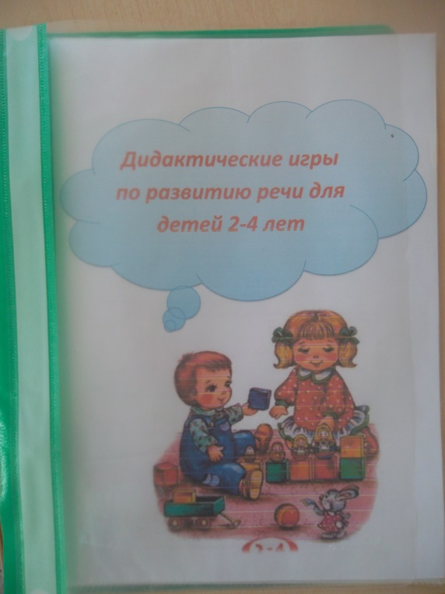
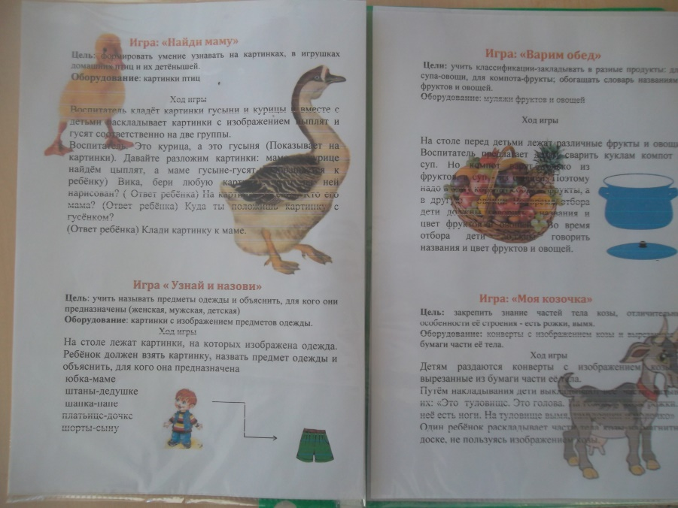
Создание картотеки. Картотека по развитию речи: картотека по развитию речи содержит различные группы дидактических игр, направленных на активизацию речи детей.

Slide 6
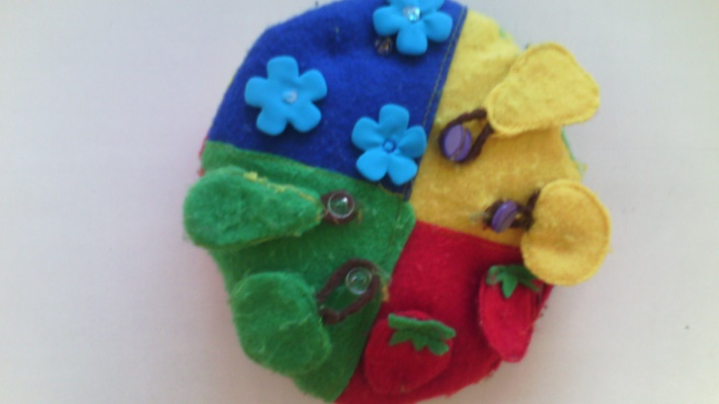
Совместное с родителями изготовление дидактических игр:
Игра: «Подбери по цвету»
Цель: формировать умение группировать предметы по определённому признаку.

Slide 7
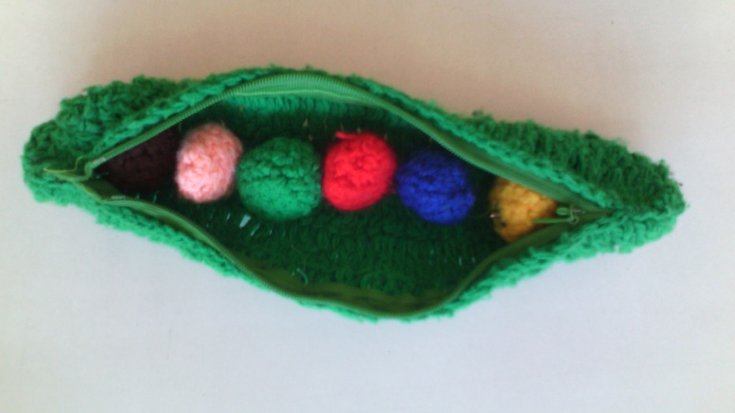
Игра: «Горошины»
Цель: развивать умение различать и называть основные цвета.

Slide 8
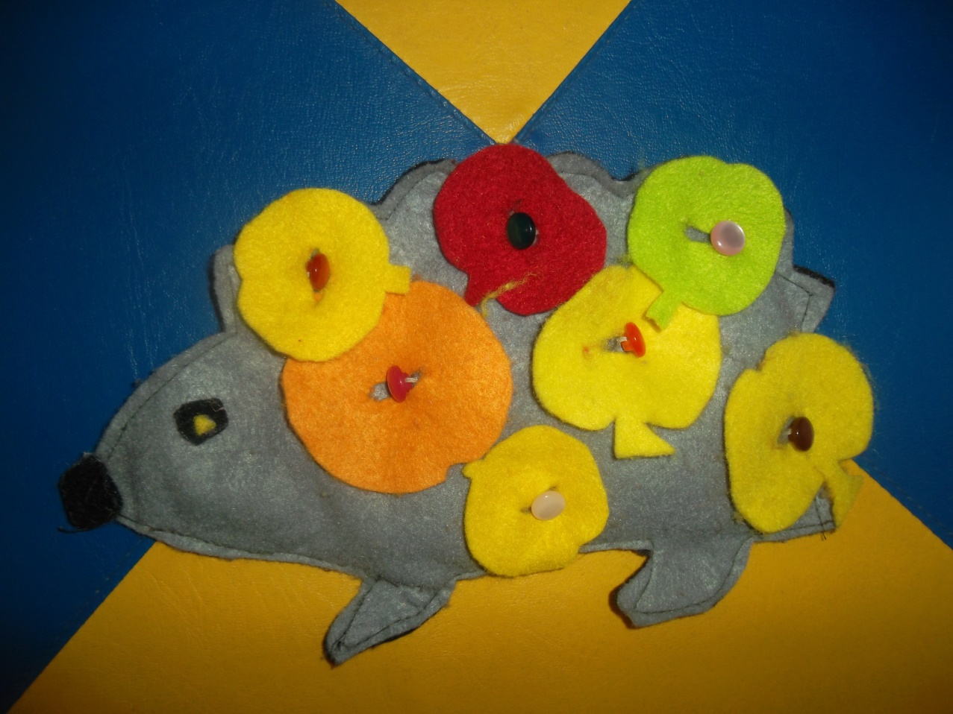
Игра: «Яблоки для ёжика»
Цель: учить находить и правильно называть основные цвета

Slide 9
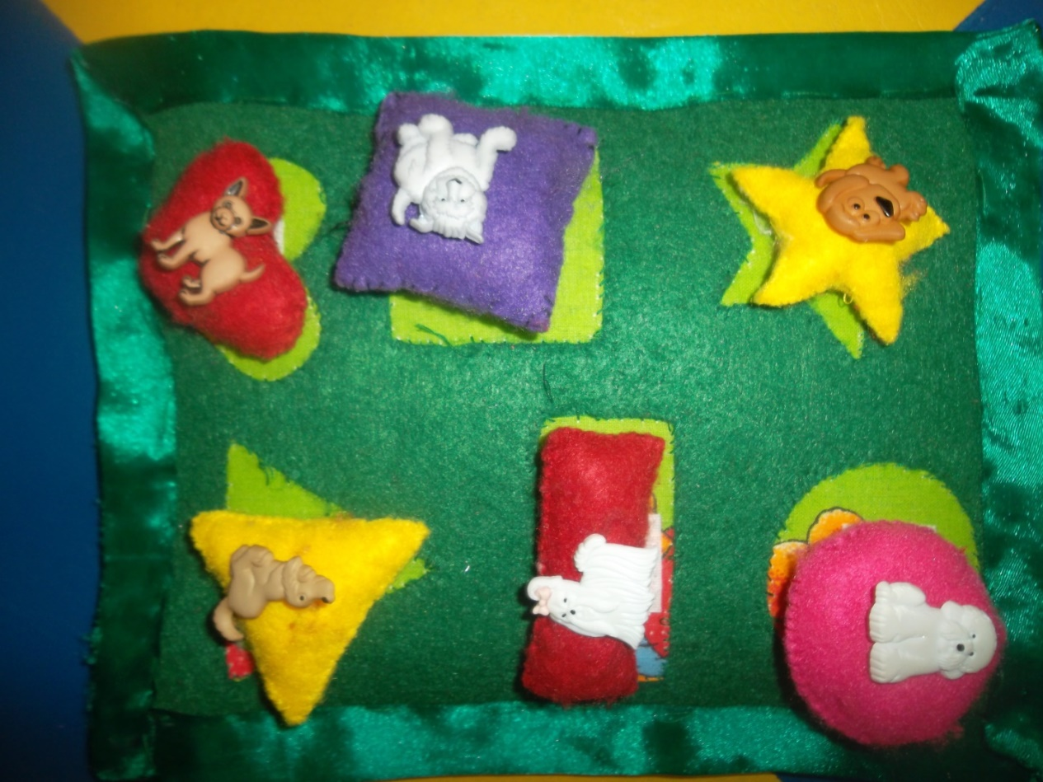
Игра: «Домики для собачек»
Цель: формировать умение называть цвет и форму предметов.

Slide 10
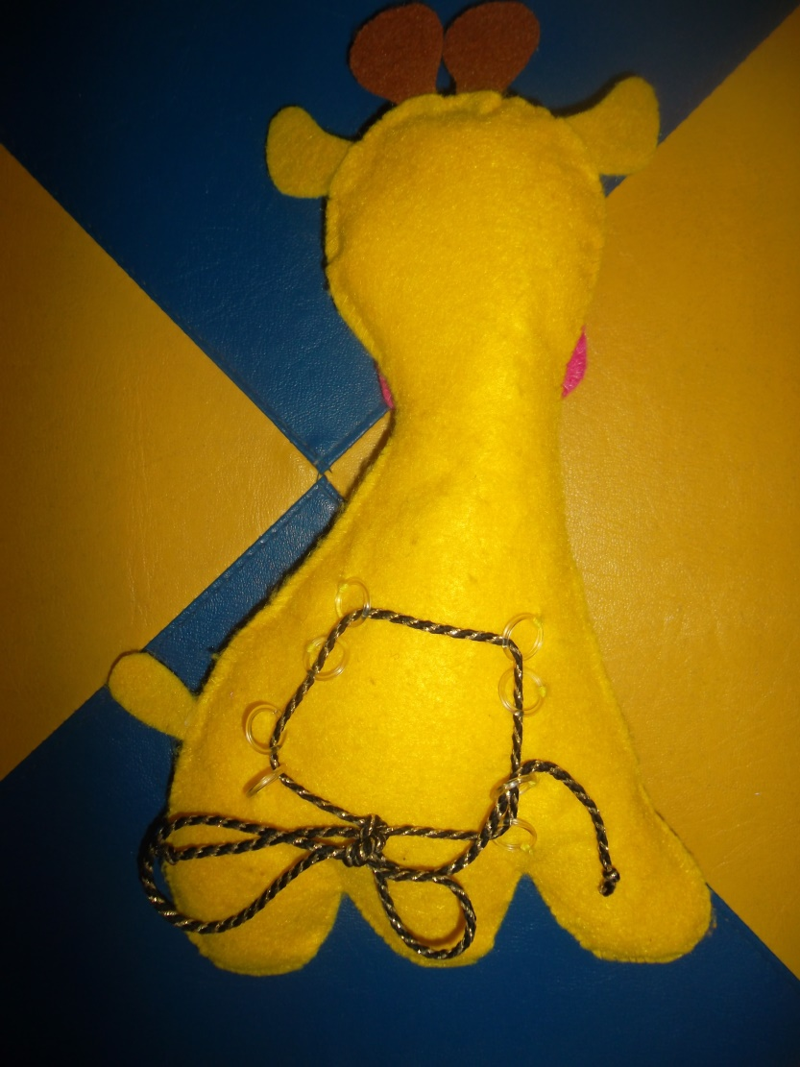
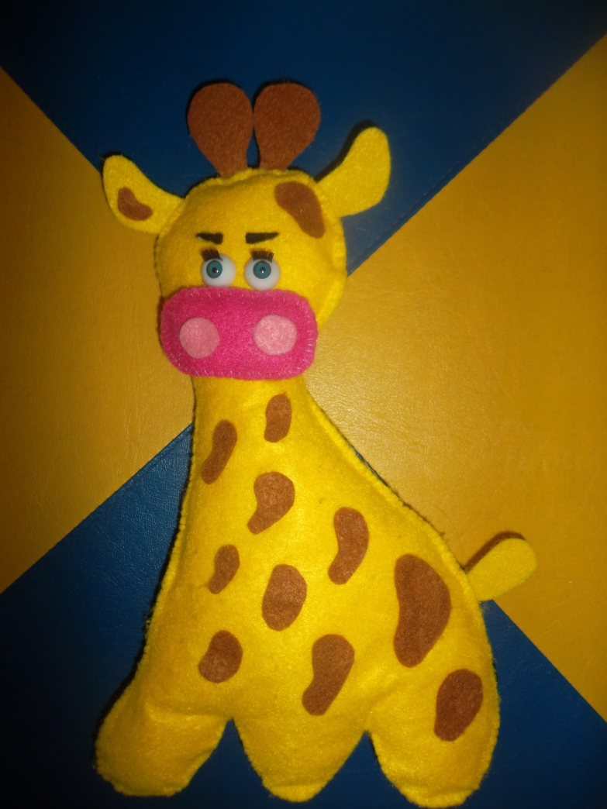
Игра: «Жирафик»
Цель: развивать мелкую моторику пальцев

Slide 11
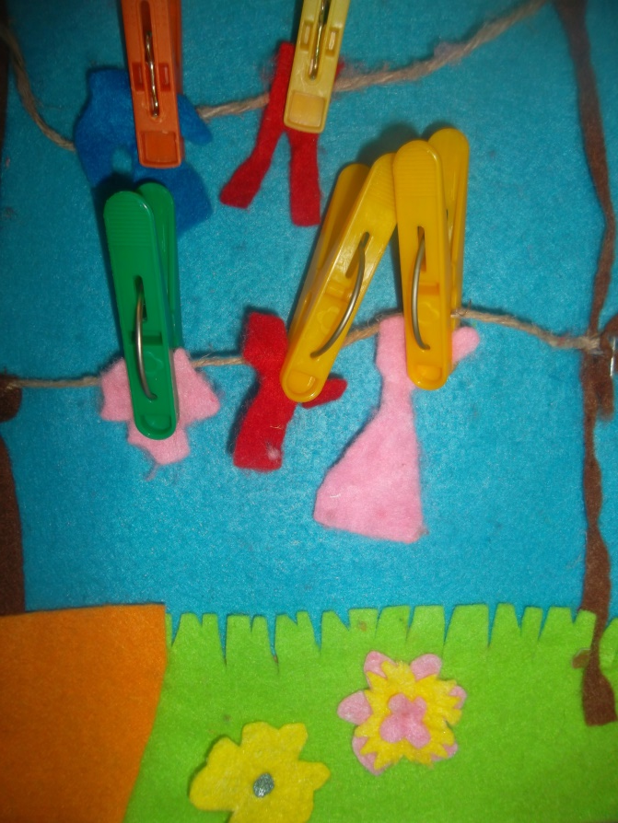
Игра: «Большая стирка»
Цель: формировать умение называть предметы одежды

Slide 12
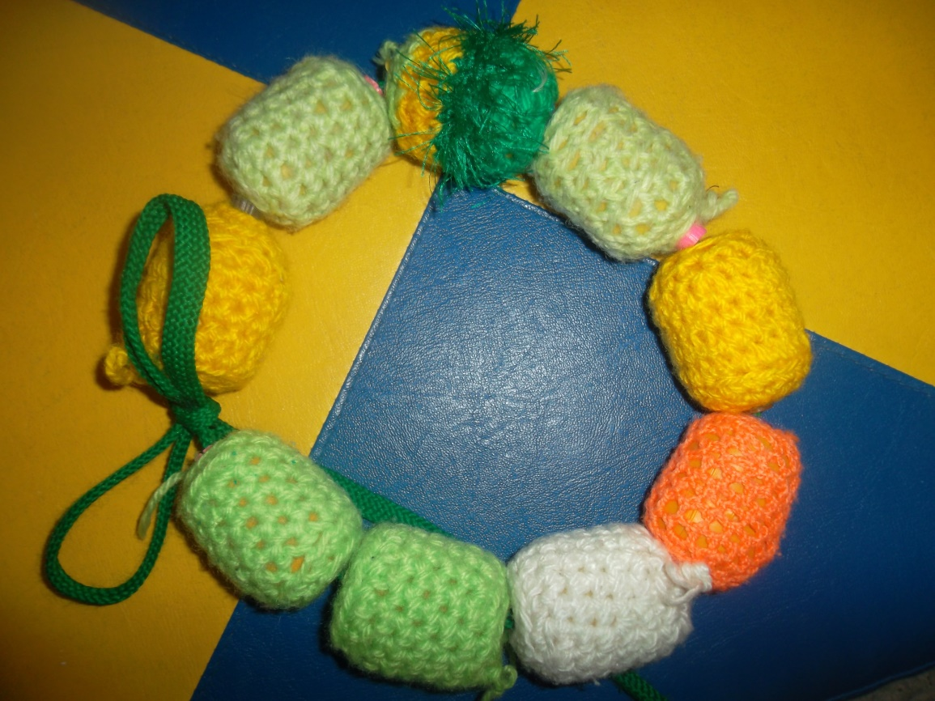
Игра: «Разноцветные бусы»
Цель: развивать мелкую моторику пальцев

Slide 13
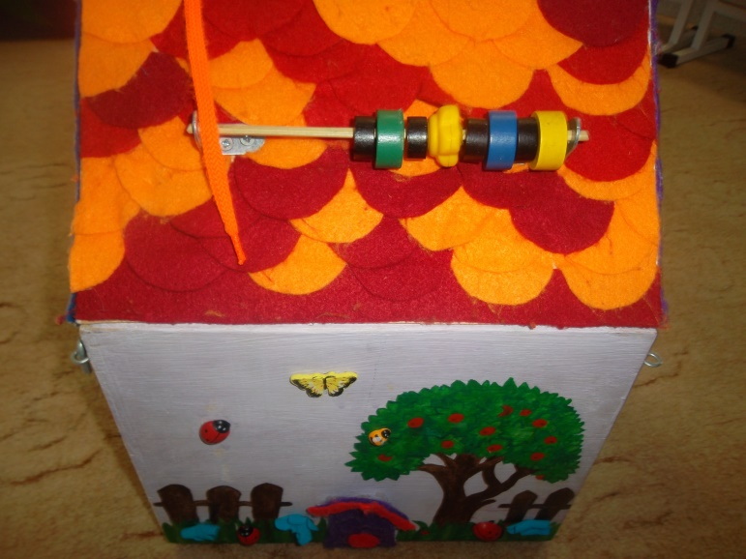
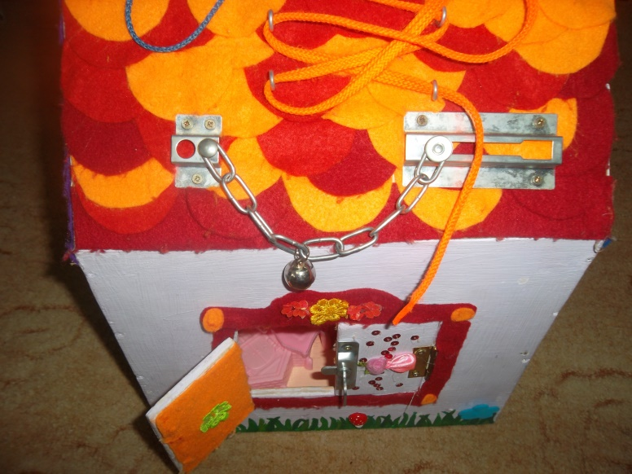
Игра: «Домик» бизиборд
Цель: формирование понятия о причинно-следственной связи вещей

Slide 14
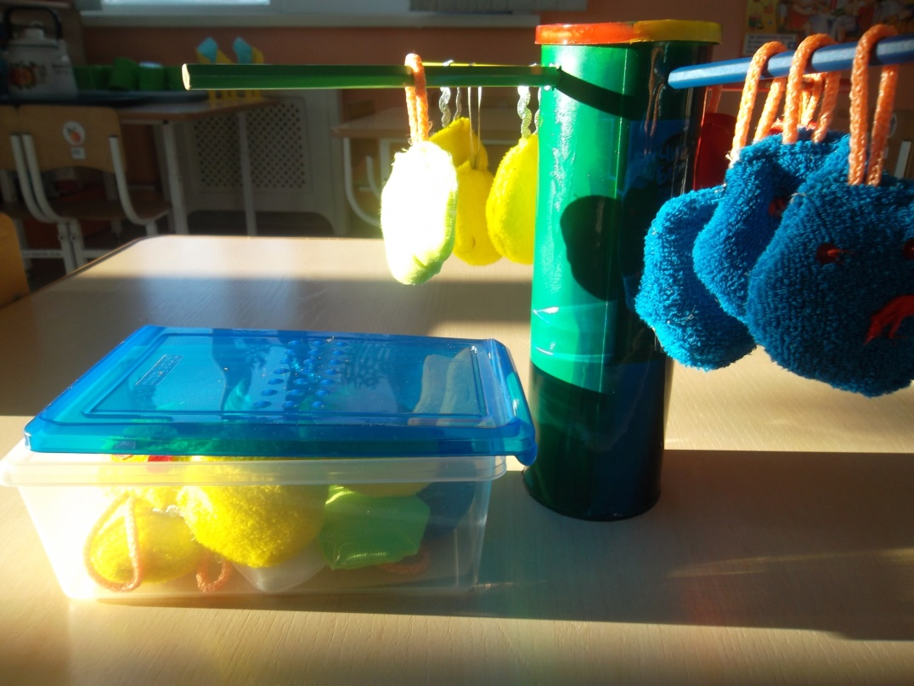
Игра: «Нанизывание на карандаш»
Цель: учить детей различать цвета, называть их, развивать умение обобщать предметы по признаку цвета

Slide 15
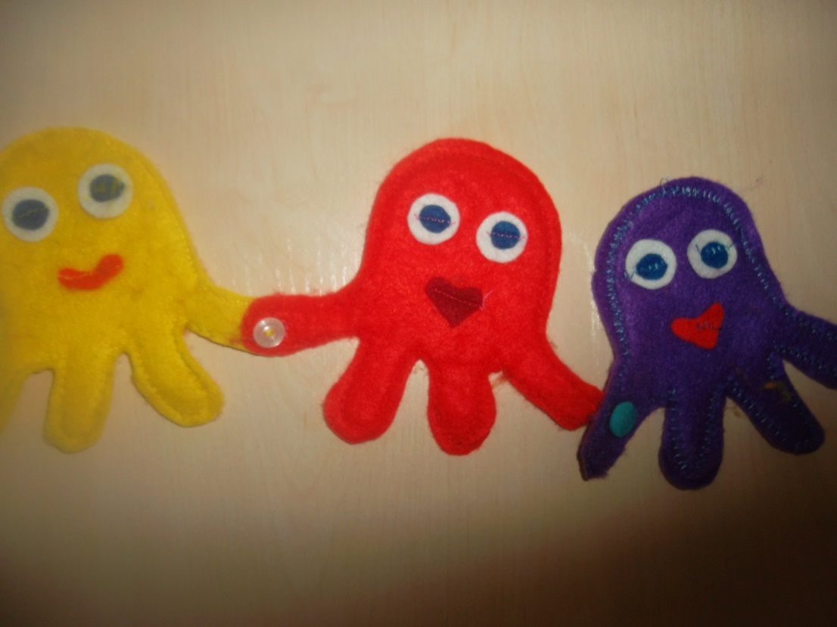
Игра: «Разноцветные осьминожки»
Цель: сравнение по цвету, развитие мелкой моторики.

Slide 16
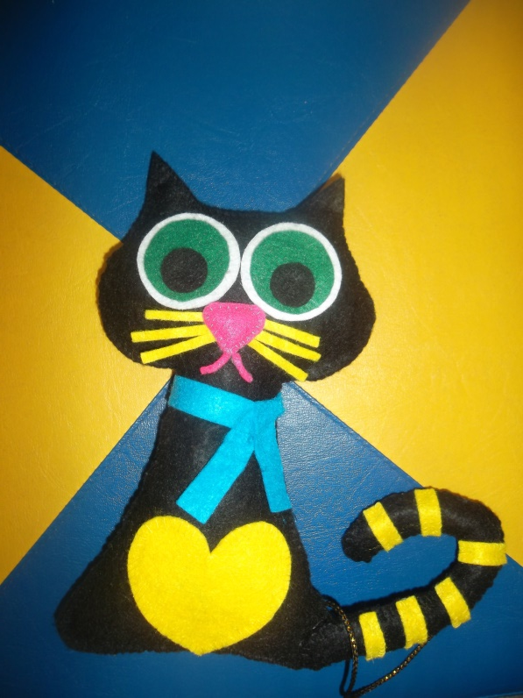
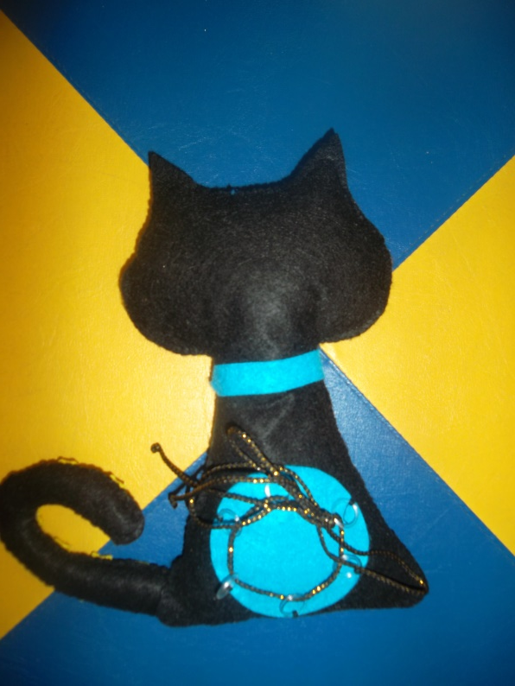
Игра: «Котофей»
Цель: развивать мелкую моторику пальцев

Slide 17
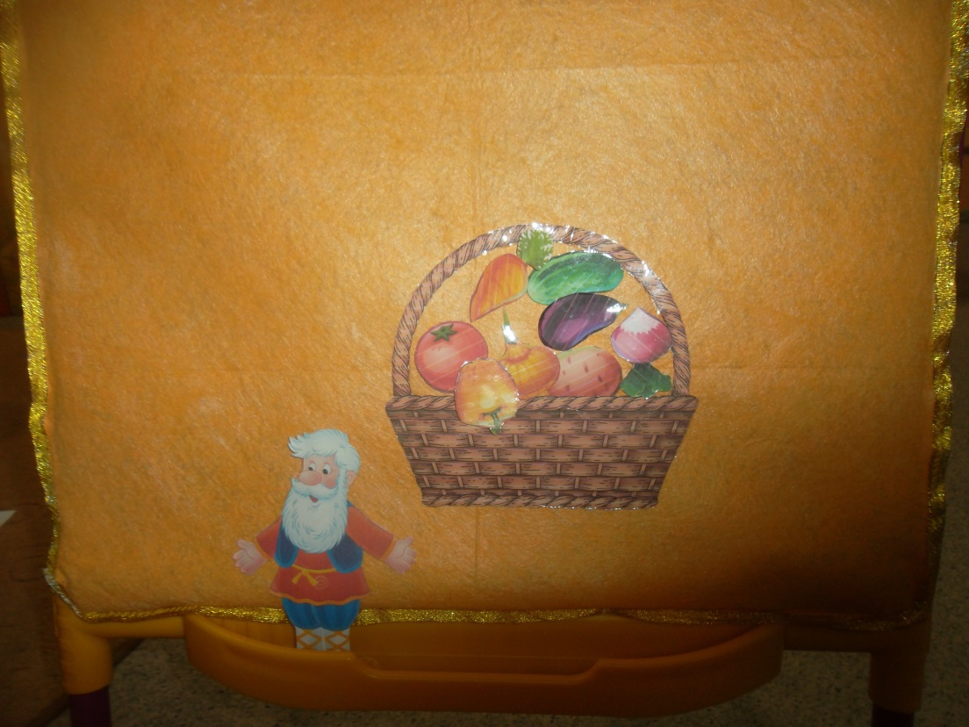
Игра: «Во саду ли, в огороде?»
Цель: развитие активного словаря на тему «Овощи» и «Фрукты»

Slide 18
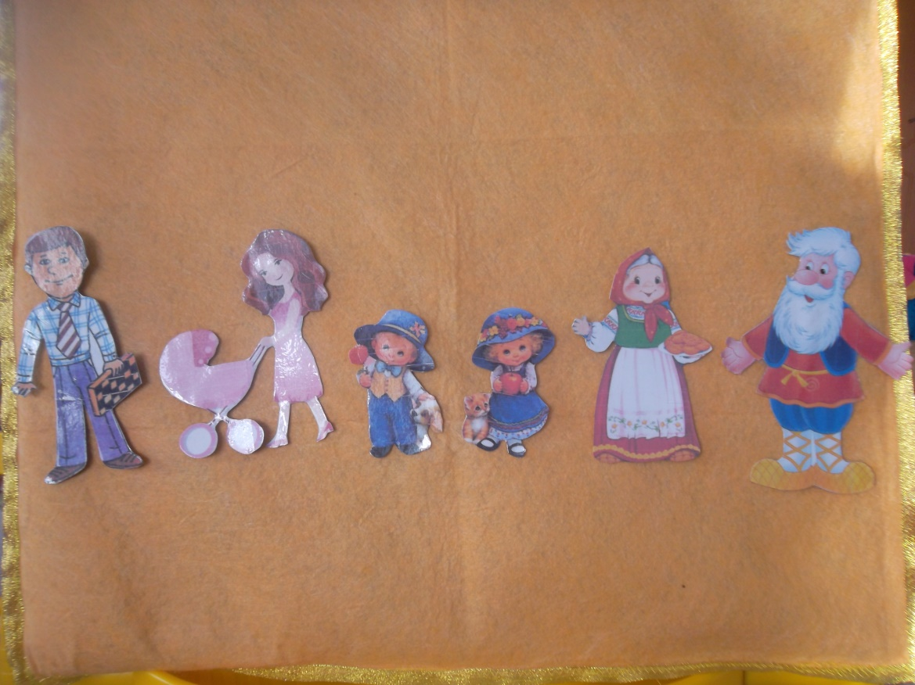
Игра: «Моя семья»
Цель: формировать умение называть членов семьи

Slide 19
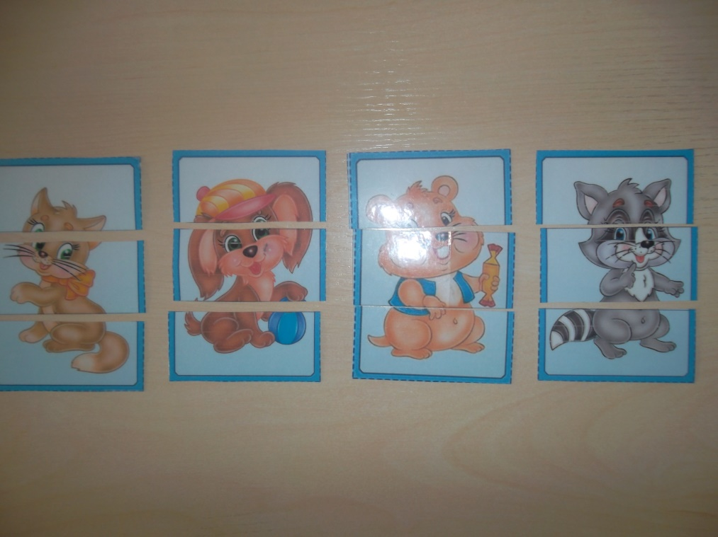
Игра «Собери картинку»
Цель: учить собирать целое из частей, закреплять название животных

Slide 20
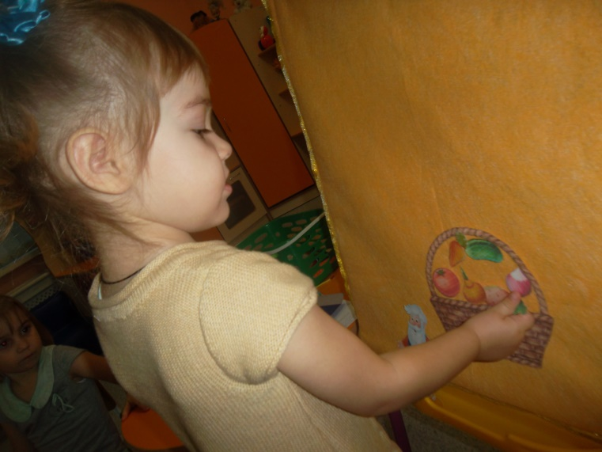
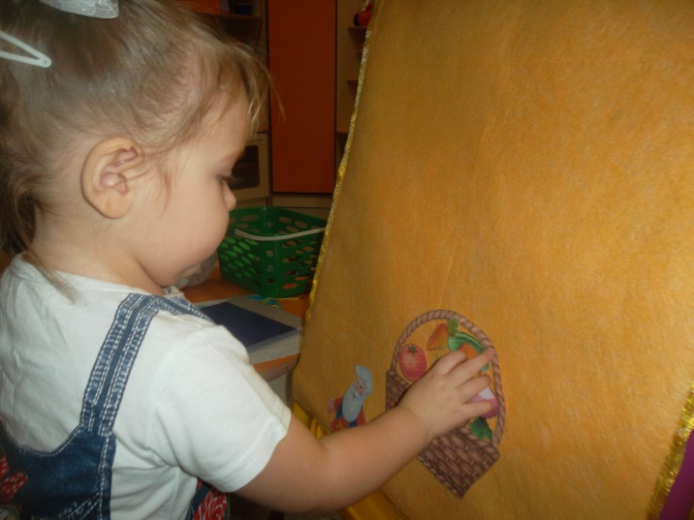
Использование игр в режимных моментах.

Slide 21
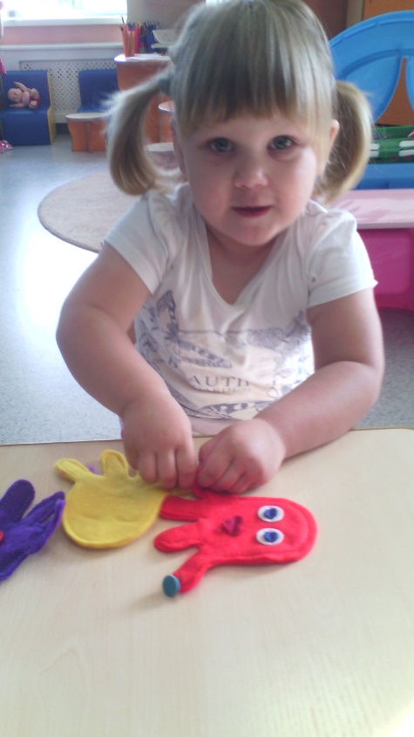
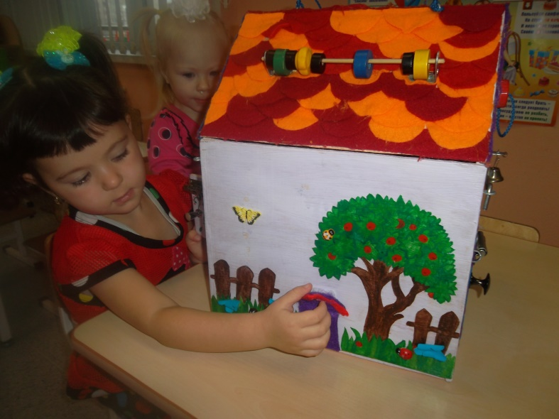
Использование игр в режимных моментах.

Slide 22
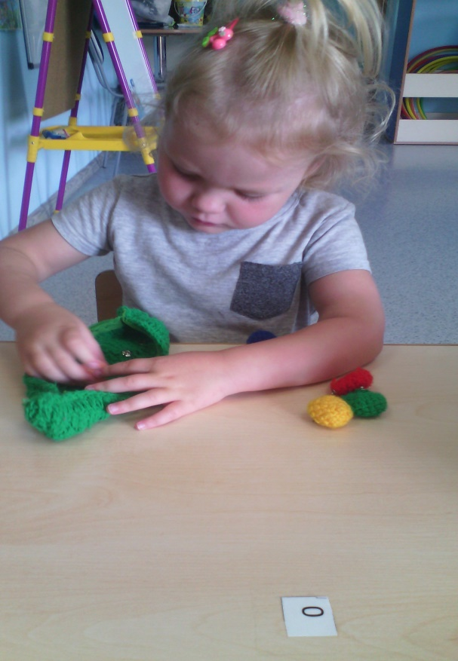
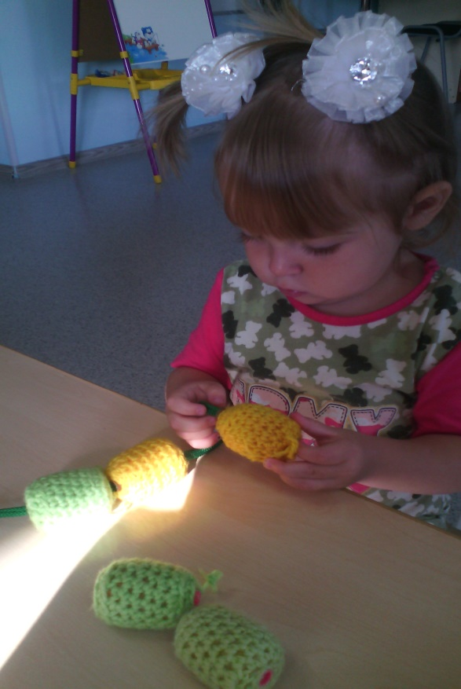
Использование игр в режимных моментах.

Slide 23
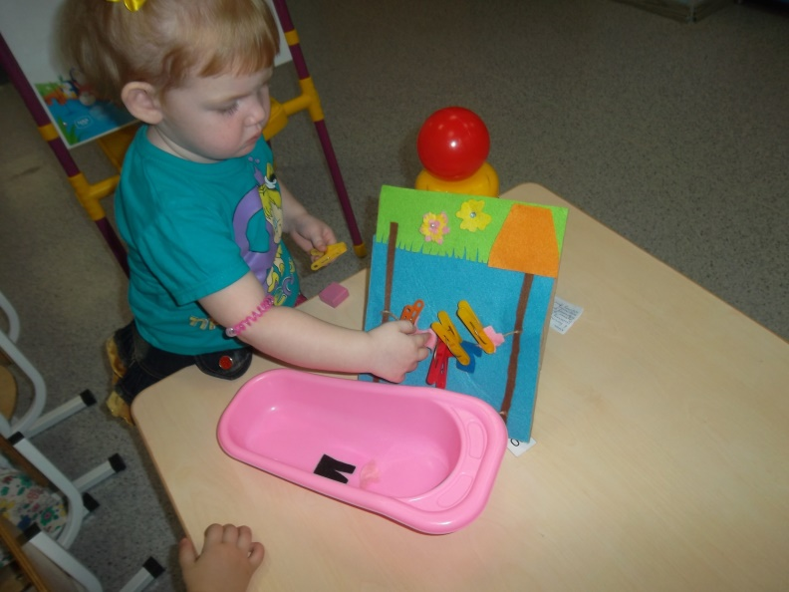
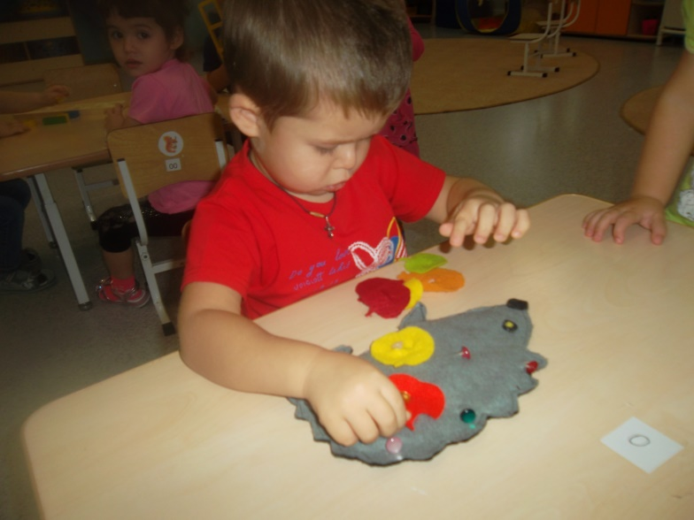
Использование игр в режимных моментах.

Slide 24
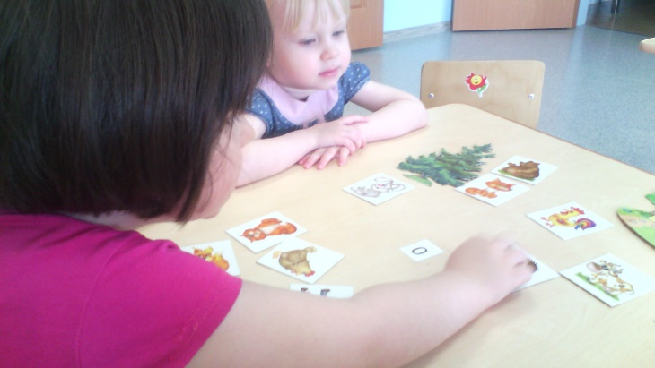
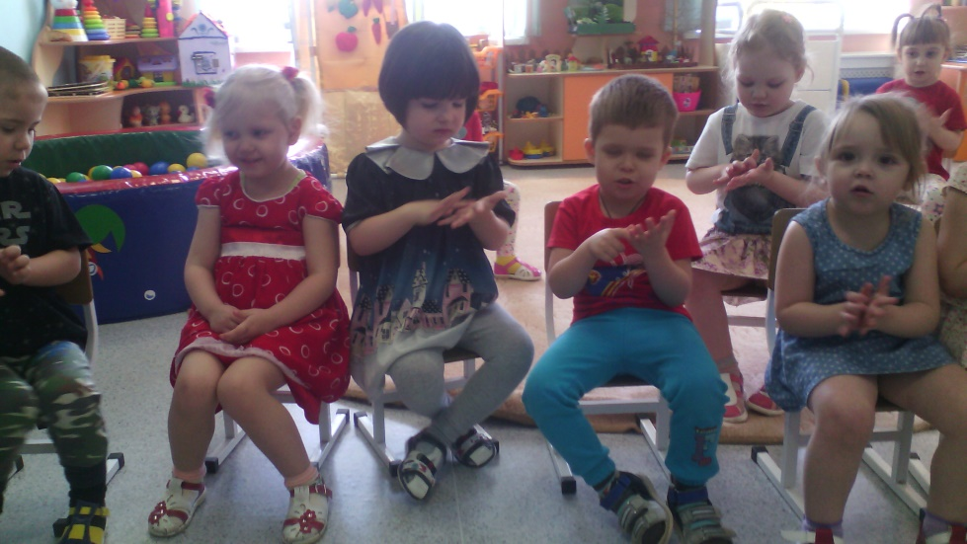
Использование игр в режимных моментах

Slide 25
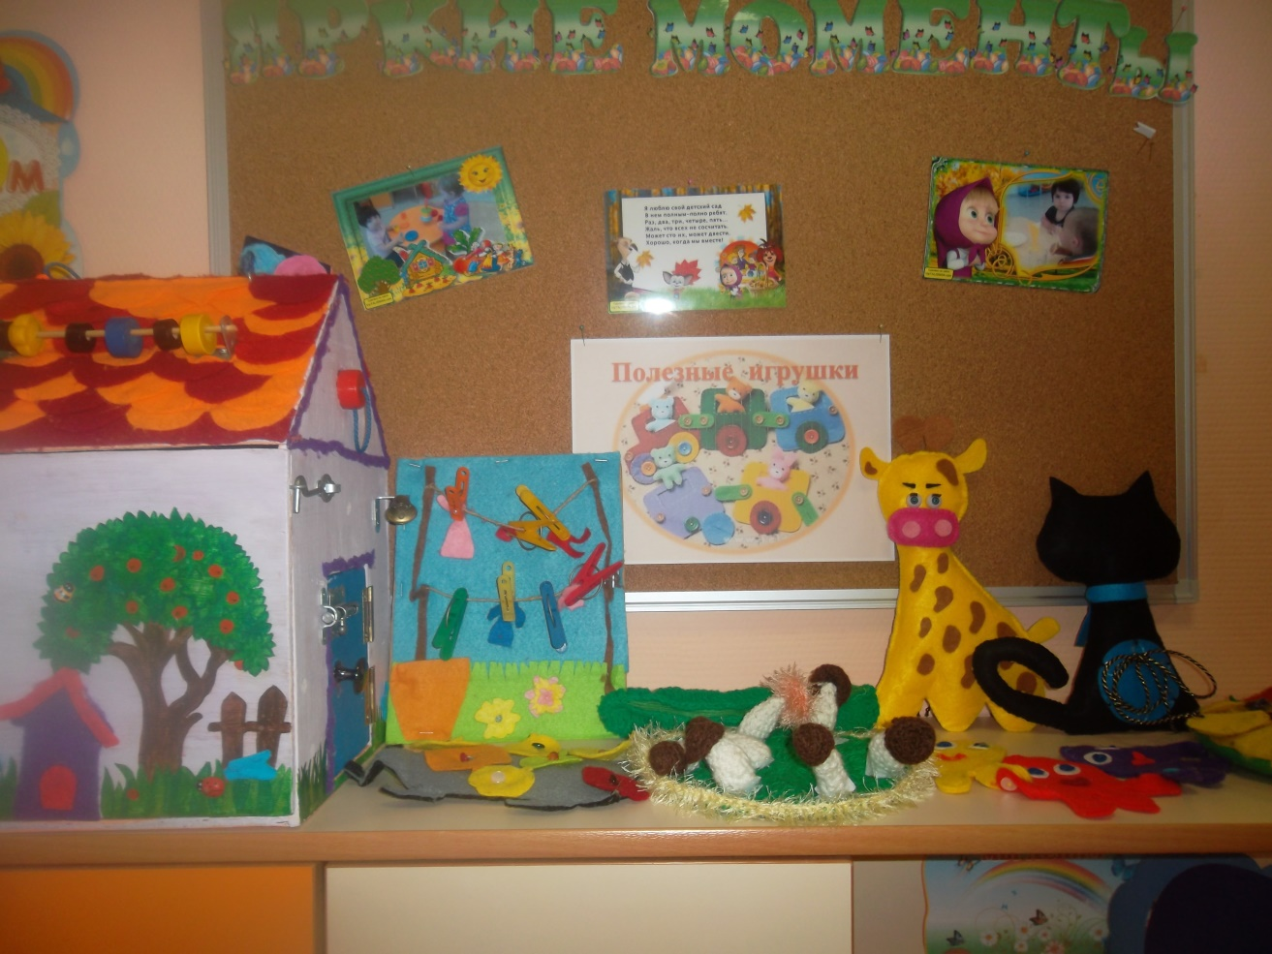
3 этап
Выставка «Полезные игрушки своими руками»

